Slide 1
Java SE Developer 1z0-819
講師:江聖榮

Slide 2
泛型(generics)&集合(collection)
Generics->不定類型
語法
Class 類別<E,T>
{
E 變數;
T 變數;
Ps:
搭配建構式與方法使用
限定使用具有 java.lang.Object的類型
}
使用方式
語法
類別<泛型> 物件名=new 類別<>();

Slide 3
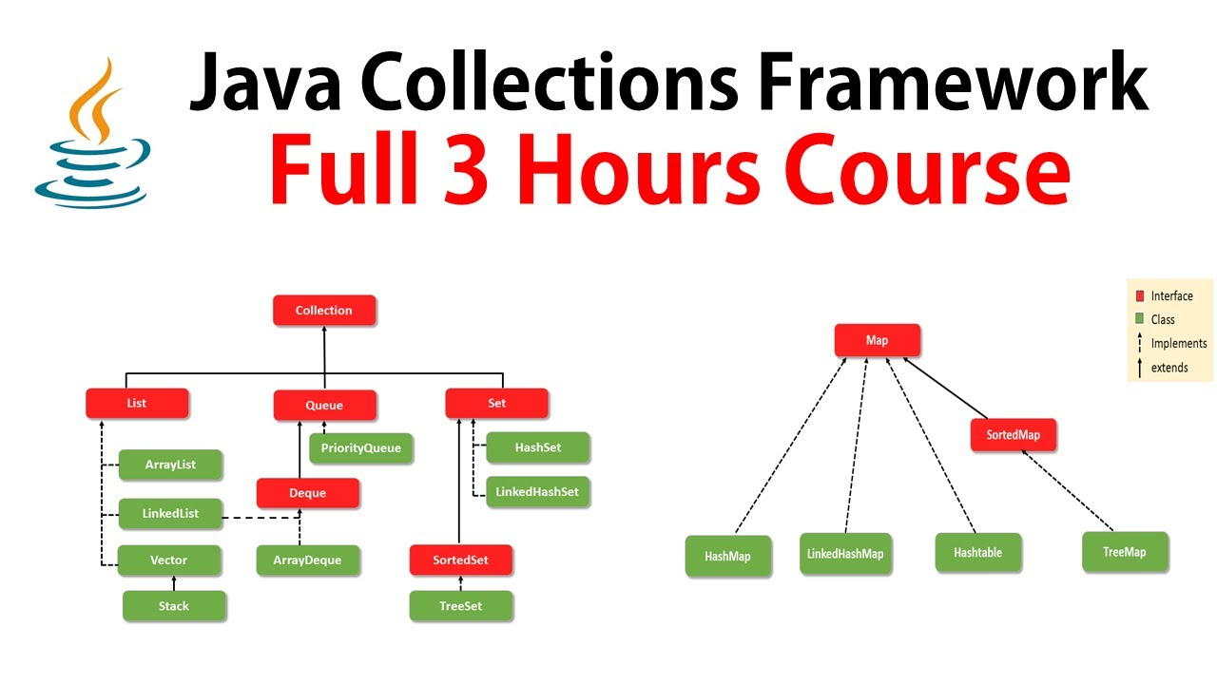
Java.util.Collection
集合陣列,又稱動態陣列
與一般陣列[]區別為->無數量限制，可一直增加

Slide 4
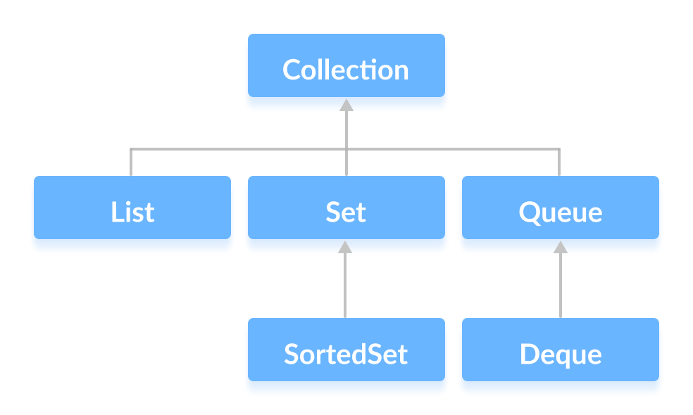
常用collection集合類別 class
Java.util.collection
List
Arraylist
Set
HashSet
Sorted
treeSet
Queue
PriorityQueue

Slide 5
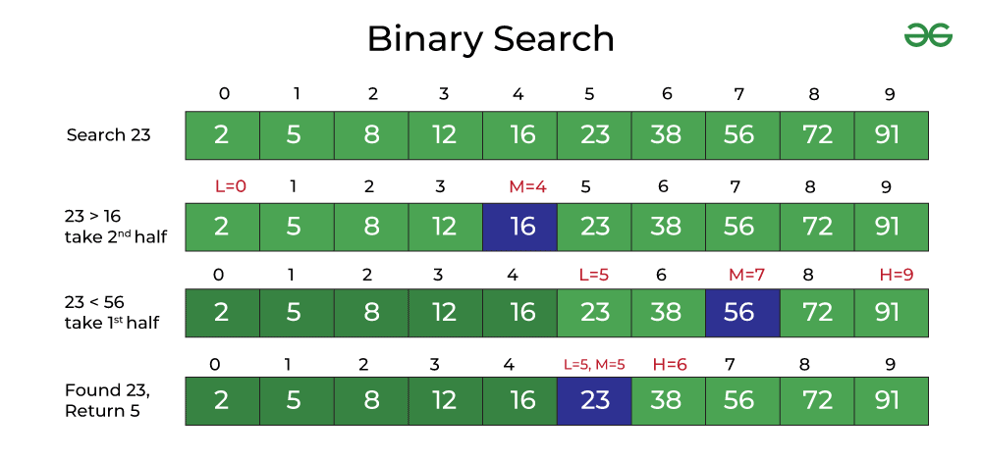
Java.util.Collections
Arrays→[]陣列
Collections→限list
Sort
binarySearch

Slide 6
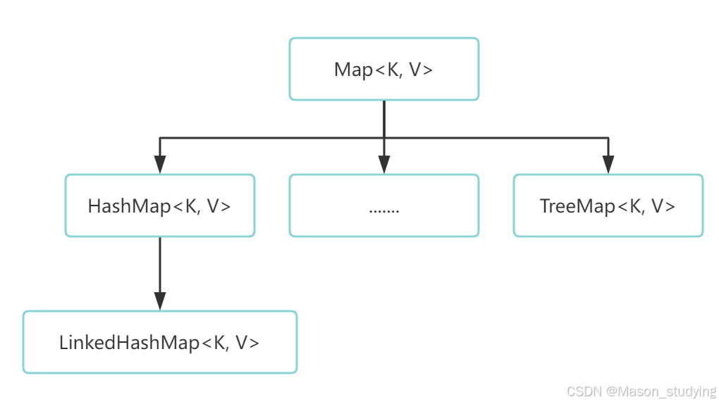
Map集合
Map<k,v>
K->set集合
V->collection集合
HashMap<k,v>
TreeMap<K,V>
K->keyset():Set
V->values():Collections

Slide 7
與物件導向結合
Array陣列
ArrayList
HashSet
TreeSet
PriorityQueue
Comparable
Student
+name:String; +chi:int; +eng:int; +sum:int;
+Student(名,國文,英文);
+show():void;//名,國文,英文,總分

